Slide 1
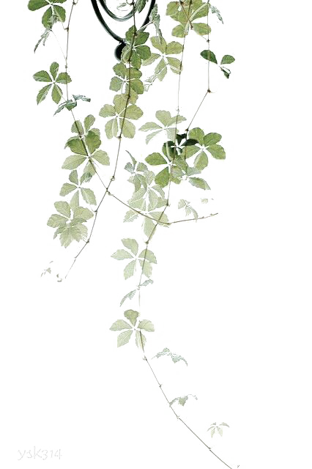



CHÀO MỪNG CÁC EM
ĐẾN VỚI TIẾT HỌC HÔM NAY

Slide 2


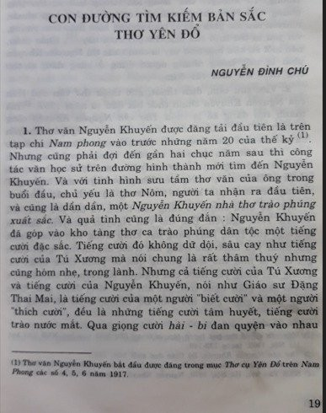
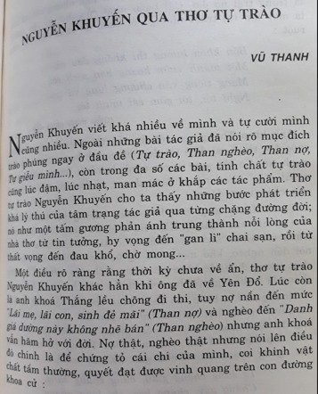

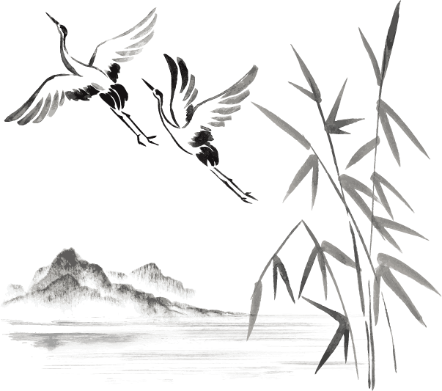

Slide 3


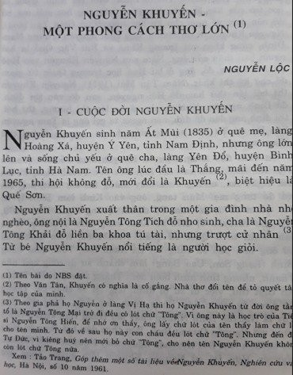
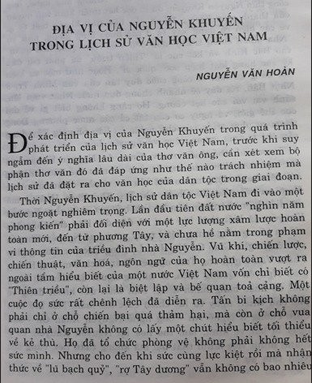

Slide 4


1/ Những bài viết trên viết về ai
2/ Dựa vào nhan đề cho biết sự khác nhau giữa các bài viết. Vì sao có sự khác nhau đó?

Slide 5


PHÂN TÍCH KIỂU VĂN BẢN
VIẾT BÀI GIỚI THIỆU VỀ MỘT TÁC GIẢ VĂN HỌC
CÁCH VIẾT BÀI GIỚI THIỆU
VỀ MỘT TÁC GIẢ VĂN HỌC
THỰC HÀNH

Slide 6


MỤC TIÊU BÀI HỌC
- Hiểu một số mô hình bài viết; các kĩ năng viết cần có để thực hiện bài viết
- Một số đặc điểm nổi bật về sự nghiệp văn chương và phong cách nghệ thuật của một tác giả lớn.
- Phát triển năng lực tự chủ và tự học, năng lực giải quyết vấn đề và sáng tạo thông qua hoạt động đọc, viết, nói và nghe; năng lực hợp tác thông qua quá trình học tập chuyên đề
- Biết viết bài giới thiệu về một tác giả văn học đã học
- Vận dụng những hiểu biết từ chuyên đề để đọc hiểu và viết về những tác giả văn học khác
Chăm chỉ với việc học, hiểu và trân trọng những đóng góp của tác giả văn học với nền văn học, với xã hội

Slide 7
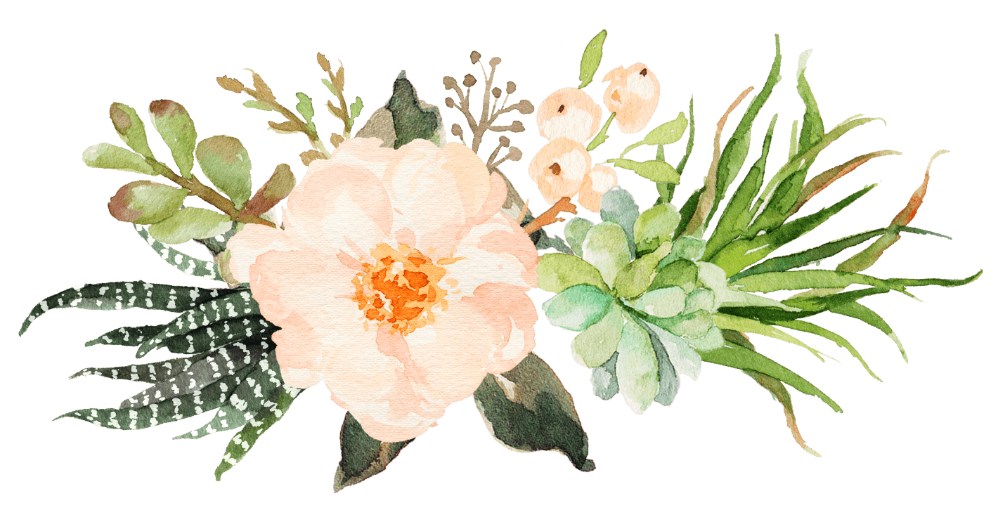
HƯỚNG DẪN PHÂN TÍCH
KIỂU VĂN BẢN

Slide 8


1. Ngữ liệu tham khảo 1
Câu 1. Chỉ ra vấn đề và câu hỏi trong bài viết?
- Vấn đề: Bài viết bàn về đặc điểm nghệ thuật thơ văn Nguyễn Đình Chiểu
- Câu hỏi: Nghệ thuật thơ văn Nguyễn Đình Chiểu có đặc điểm gì nổi bật? Đặc điểm ấy thể hiện như thế nào qua các sáng tác thuộc thể thơ Đường luật, văn tế, truyện thơ và qua quan niệm nghệ thuật của Nguyễn Đình Chiểu?
 Mỗi bài viết giới thiệu về tác giả văn học là một bài nghiên cứu cần xoáy vào một hoặc một vài vấn đề cụ thể nhằm trả lời cho một hoặc một vài câu hỏi nghiên cứu đã được đặt ra để tìm hiểu

Slide 9
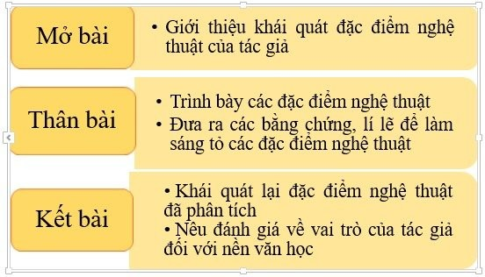
Câu 2. Tóm tắt nội dung của bài viết bằng sơ đồ, từ đó bạn hãy nhận xét về bố cục của bài viết?
 Nhận xét: Bố cục của bài viết rõ ràng và mạch lạc. Tác giả đã nêu lên các ý quan trọng và phân tích các đặc điểm nghệ thuật một cách hài hòa, mạch lập luận chặt chẽ, thuyết phục

Slide 10
Câu 3. Bài viết đã sử dụng phương pháp nghiên cứu nào?
- Bài viết chủ yếu sử dụng phương pháp phân tích – tổng hợp.
- Thể hiện ở chỗ phân tích những bằng chứng là các sáng tác của Nguyễn Đình Chiểu để khái quát lên đặc điểm thơ văn của tác giả
Câu 4. Từ bài viết, bạn rút ra được kinh nghiệm gì khi viết bài giới thiệu một tác giả văn học?
Gợi ý:
- Cần làm rõ vấn đề và câu hỏi nghiên cứu khi viết
- Cần phân tích bằng chứng để làm sáng tỏ các đặc điểm nghệ thuật của tác giả
- Với tác giả có sáng tác ở nhiều thể loại, có thể tìm hiểu đặc sắc ở từng thể loại
- Có thể làm rõ đặc điểm sáng tác thông qua quan niệm nghệ thuật của tác giả

Slide 11
1. Ngữ liệu tham khảo 2
Câu 1. Bài viết nghiên cứu về vấn đề gì? Câu hỏi nghiên cứu là gì?
- Vấn đề: Đặc điểm truyện ngắn trào phúng Nguyễn Công Hoan
- Câu hỏi nghiên cứu: Truyện ngắn trào phúng Nguyễn Công Hoan có đặc điểm gì tiêu biểu về nội dung và nghệ thuật?

Slide 12
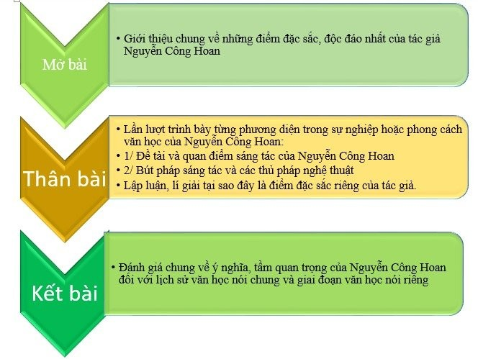
Câu 2. Tóm tắt ý chính của bài viết. Từ đó, nêu nhận xét về bố cục bài viết
 Nhận xét: Bố cục của bài viết rõ ràng và mạch lạc. Tác giả đã nêu lên các ý quan trọng và phân tích một cách hài hòa, mạch lập luận chặt chẽ, thuyết phục

Slide 13
Câu 3. Nêu nội dung chính của phần giới thiệu và kết luận.
- Phần giới thiệu: Khái quát đặc điểm tiếng cười đả kích trong sáng tác Nguyễn Công Hoan
- Phần kết luận: Khái quát về vai trò “Người mở đường” của Nguyễn Công Hoan trong việc xây dựng và phát triển truyện ngắn hiện đại

Slide 14
Câu 4. Tác giả đã trình bày hai phương diện chính trong truyện ngắn Nguyễn Công Hoan: đề tài mâu thuẫn giàu nghèo và bút pháp xây dựng cốt truyện trào phúng. Theo bạn còn có thể nói đến phương diện nào khác hay không, như ngôn ngữ kể chuyện, nghệ thuật xây dựng nhân vật,…? Tại sao tác giả không đề cập đến tất cả những phương diện đó?
Nhan đề của bài viết “Đọc lại truyện ngắn trào phúng của Nguyễn Công Hoan” đã cho thấy trong khuôn khổ bài viết này, người viết muốn nhấn mạnh những đặc điểm mà đối với bản thân người viết là mới mẻ, đặc sắc về truyện ngắn trào phúng Nguyễn Cong Hoan, chứ không có mong muốn thực hiện một công trình khái quát đầy đủ, trọn vẹn các đặc điểm về truyện ngắn trào phúng của Nguyễn Công Hoan
 Khi viết bài giới thiệu về một tác giả văn học, tùy vào mục đích viết, vấn đề nghiên cứu và câu hỏi nghiên cứu có thể lựa chọn những điểm nhấn trong đặc điểm nghệ thuật của tác giả để triển khai thành các luận điểm đó

Slide 15
Câu 5. Tác giả đã trình bày bằng chứng theo những cách thức nào?
Tác giả trình bày bằng chứng bằng hai cách:
1/ Dẫn nguyên văn bằng chứng từ các truyện ngắn để phân tích  Bằng chứng sinh động, cụ thể, dễ dàng phân tích sâu giá trị nội dung và nghệ thuật của bằng chứng
2/ Dẫn gián tiếp, tóm lược nội dung các truyện ngắn để phân tích  Bằng chứng đưa ra được ngắn gọn, dễ dàng so sánh, đối chiếu, tổng hợp nhiều bằng chứng khác nhau

Slide 16
Câu 6. Phương pháp phân tích – tổng hợp và phương pháp so sánh đã được sử dụng thế nào trong bài viết trên?
- Phương pháp phân tích – tổng hợp thể hiện ở chỗ phân tích những bằng chứng, cụ thể là truyện ngắn trào phúng của Nguyễn Công Hoan để khái quát lên những đặc điểm về nội dung và thủ pháp nghệ thuật.
- Phương pháp so sánh thể hiện ở chỗ: so sánh các truyện ngắn của Nguyễn Công Hoan để thấy nét tương đồng từ đó khái quát đặc điểm phong cách nghệ thuật của tác giả; so sánh nhà văn Nguyễn Công Hoan với các nhà văn khác (Hoàng Tích Chu, Tự lực văn đoàn) để thấy nét riêng của Nguyễn Công Hoan trong bút pháp sáng tác.

Slide 17
CÁCH VIẾT BÀI GIỚI THIỆU
VỀ MỘT TÁC GIẢ VĂN HỌC

Slide 18
1. Các dạng bài viết về một tác giả văn học
- Dạng 1. Giới thiệu về cuộc đời và sự nghiệp của tác giả văn học
- Dạng 2. Giới thiệu về phong cách nghệ thuật của tác giả văn học

Slide 19
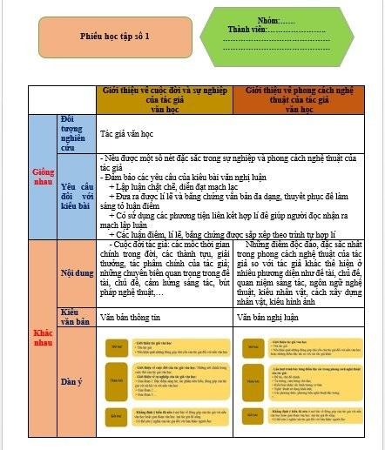
2. Yêu cầu và sơ đồ dàn ý kiểu bài

Slide 20
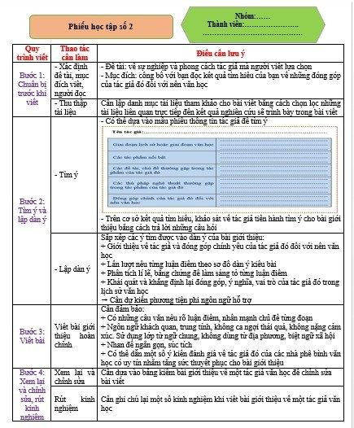
3. Quy trình viết

Slide 21
THỰC HÀNH

Slide 22
Hoàn thành bài tập 2 trang 80

Slide 23
Hãy viết bài văn
giới thiệu về một
tác giả mà mình yêu thích

Slide 24


Xin chân thành cảm ơn các bạn
Hẹn gặp lại ở tiết học sau

